Slide 1
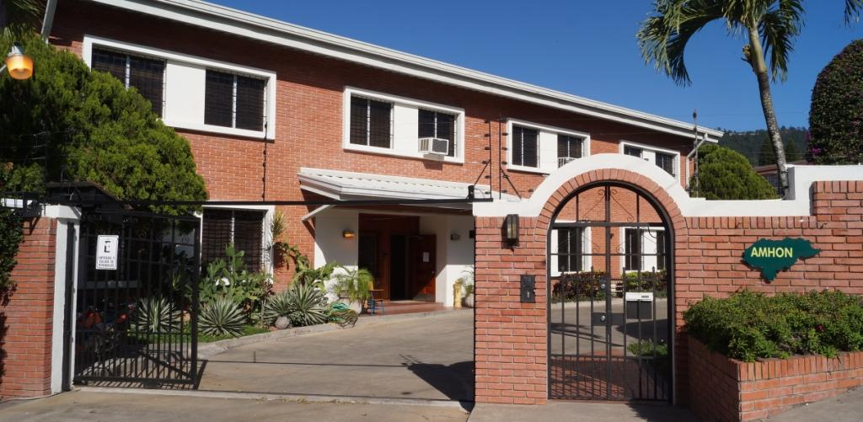
ASOCIACIÓN DE MUNICIPIOS DE HONDURAS AMHON

Slide 2
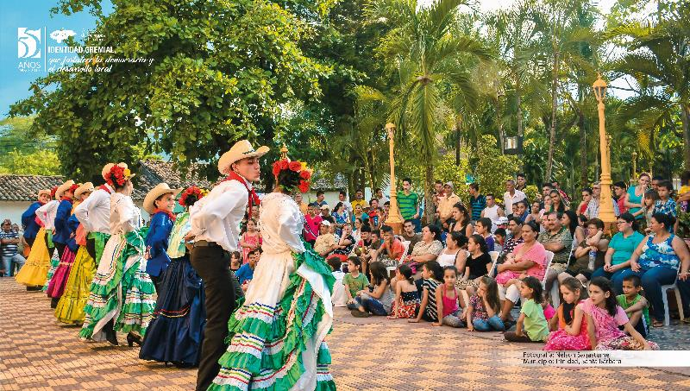
Situación Actual Sobre la Participación de la Mujer en Políticas Publicas y Cargos de Elección Popular

Slide 3
Frente a este Desafío: Política Institucional de Género/AMHON
Fortalecimiento de AMHON, con prácticas internas sensibles al género, contribuyendo a ampliar y promover oportunidades sociales, económicas y culturales entre hombres y mujeres, así como incidir en las instancias municipales para promover la igualdad y la equidad de género, aportando al fortalecer la democracia y la autonomía municipal.

Slide 4
Ejes Estratégicos de la Política
1- Institucionalizar perspectiva de género en AMHON.
2- Acciones de diálogo, consenso y seguimiento con las instancias municipales, para sensibilizar sobre la importancia de incluir en la agenda municipal los derechos de las mujeres, mecanismos de igualdad y equidad de género.
3-Impulsar procesos de formación, capacitación, intercambio de experiencias y documentación de buenas prácticas.

Slide 5
Mecanismo de Seguimiento a la Política
Su responsabilidad es impulsar la implementación de la Política Institucional de Género y orientar el trabajo estratégico de AMHON en el tema.
Comisión de Género de la Junta Directiva de la AMHON.
Con la responsabilidad de elaborar el Plan de Acción Anual, que rescate las acciones identificadas por cada unidad en el marco de la implementación de la Política Institucional.
Comité Institucional de Género que se vincula con lo técnico – operativo.

Slide 6
Agenda 2018 de la Comisión de Género en lo Institucional
1.- Consolidación de la Comisión de Género.
Definición de una agenda anual de trabajo.
Reglamento de funcionamiento de la Comisión.
Procesos de sensibilización a Junta Directiva, personal de AMHON y gobiernos municipales.

Slide 7
Agenda 2018 de la Comisión de Género en lo Institucional
2.- Mecanismos de Coordinación Interinstitucional Para la Incidencia en normativas, Políticas nacionales y municipales.
Establecimiento de canales de comunicación y alianzas estratégicas con actores claves ( INAM, ONU Mujeres, ANAMMH, Congreso Nacional, cooperantes y Sociedad Civil)
Trabajo para el fortalecimiento y mejora del rol de las Oficinas Municipales de la Mujer ( OMM)
Avanzar en la definición de lineamientos para orientar la inversión publica municipal hacia la reducción de brechas en género.
Promover el dialogo con partidos políticos para fortalecer las oficinas de la mujer.
Promover el dialogo para la elaboración de protocolo para la atención de la violencia política contra las mujeres.

Slide 8
Agenda 2018 de la Comisión de Género en lo Institucional
3.- Fortalecimiento de Capacidades de la Comisión de Género
Fortalecer los conocimientos en normativas y políticas nacionales.
Impulso de campañas para la promoción de la participación política de la mujer.
Herramientas para la gestión de políticas publicas en materia de igualdad y equidad en genero.

Slide 9
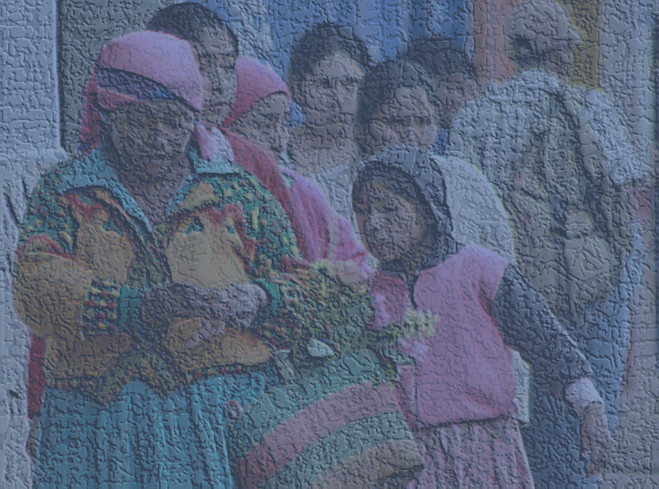
AMHON, abriendo caminos, cerrando brechas en la construcción de una gestión municipal más justa y equitativa, fortaleciendo la democracia y la autonomía Municipal.”
GRACIAS

